Slide 1
МОУ гимназия № 7 города Буденновска
представляет

Slide 3
Откуда берутся звуки?
Как возникает звук?

Slide 4
В мире звука
Тема урока.

Slide 5
Откуда берутся звуки?
Как возникает звук?

Slide 6
 |  | Тихий звук | Громкий звук
1 опыт | Металлическая
 | Деревянная
 | Пластмассовая
2 опыт | Стакан
 | Стакан дном к уху
3 опыт | Ложка
 | Ложка с ниткой
 | Ложка с ниткой к уху

Slide 7
 |  | Тихий звук | Громкий звук
1 опыт | Металлическая | +
 | Деревянная |  | +
 | Пластмассовая |  | +
2 опыт | Стакан | +
 | Стакан дном к уху |  | +
3 опыт | Ложка | +
 | Ложка с ниткой |  | +
 | Ложка с ниткой к уху |  | +

Slide 8
Физкультминутка

Slide 9
Откуда берутся звуки?
Как возникает звук?

Slide 10
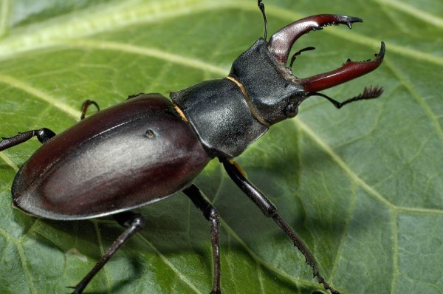
Летит – жужжит,
А сядет – молчит.

Slide 11
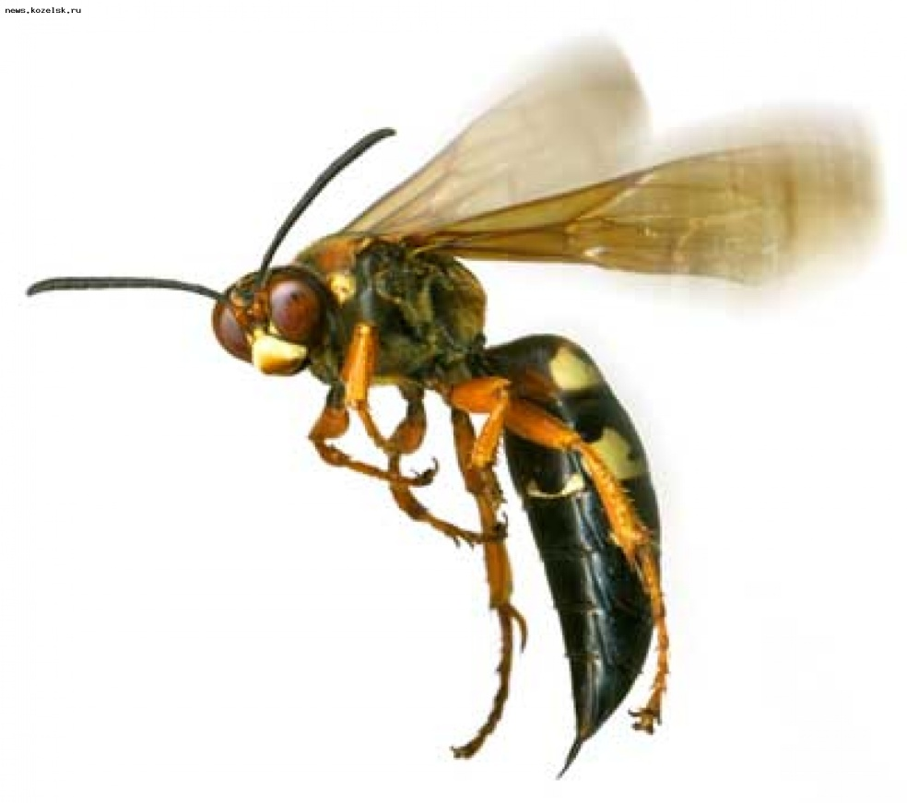
Колебания крыльев

Slide 12
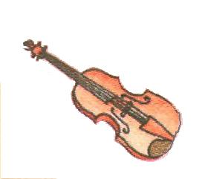
Д.з. с. 22 –25, читать тетрадь с.12 № 19

Slide 13
Я сегодня на уроке…
Мне понравилось…
Я открыл для себя, что…

Slide 14
Оцени себя сам
Быстро, правильно и самостоятельно
Правильно, но медленно
Правильно, но с помощью других
Быстро, но неправильно

Slide 15
Спасибо за урок!

Slide 16
МОУ гимназия № 7 города Буденновска
Спасибо за внимание!

